Slide 1

RETO 1
UNIDAD 1
DIBUJO TECNICO 1 PARA LA INGENIERIA

Slide 2
PLANTEAMIENTO
Bienvenidos a desarrollo del RETO 1 de la asignatura.
En el formato que se le brindará, realice la actividad, en un documento de Word, que en esta presentación se describe.

Slide 3
Reto 1
Demostrar que la hipótesis nula que dice que “El dibujo técnico no tiene aplicación ni utilidad fundamental en la Ingeniería del XXI” no es correcta. Ahora bien, hay que recordar que no pueden existir hipótesis nulas, por lo cual, esta se debe reestructurar para hacerla verdadera, en ese caso la hipótesis a demostrar sería:
“El dibujo técnico tiene aplicación y utilidad fundamental en la Ingeniería del XXI”
Objetivo: Durante el desarrollo del trabajo, el estudiante será capaz de captar, en profundidad, el tema de dibujo técnico, utilizando su pensamiento sistémico y crítico para la construcción de nexos que le permitan desarrollar las ideas más propicias para llevar a cabo la ejecución del reto.
Notes:
tenes

Slide 4
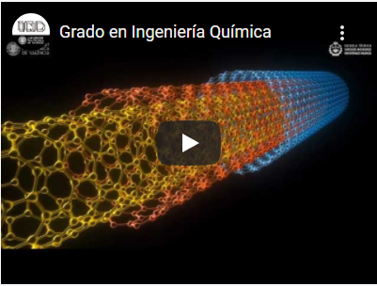
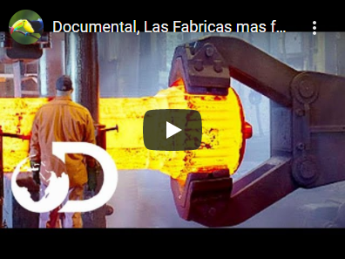
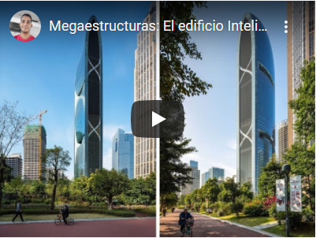
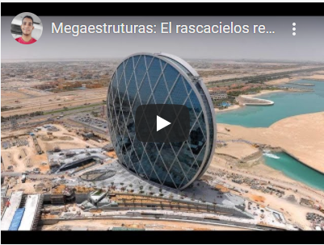
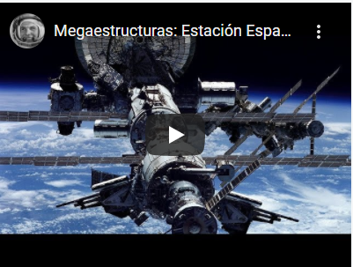
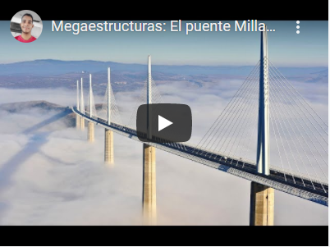
Instrucciones por seguir para alcanzar el Reto 1
Fecha de entrega 30 de Nayo al 05 de junio 2021
En forma individual, cada estudiante debe leer y comprender la presentación “Introducción al dibujo Técnico para Ingeniería”.
Luego, siempre en forma individual, deberá ver el video que se ha asignado a la carrera que estudia:
Ingeniería Química:
Mega fabricas
Ingeniería Mecánica y Eléctrica: Mega estructuras
Ingeniería Industrial:
El rascacielos redondo HD - Abu Dhabi
Ingeniería en sistemas: La Estación Espacial
Ingeniería Civil: El puente Millau HD - Francia

Slide 5
3. Una vez que ha leído el material y visto el video, haciendo uso del conocimiento adquirido con mediante estos dos recursos de aprendizaje, responda con sus propias palabras las siguientes preguntas en su cuaderno de dibujo:
a) ¿Cuál fue el roll que desarrolló la ingeniería que usted estudia en video asignado?
b) ¿Cómo el dibujo técnico le ayudó al ingeniero de la profesión que usted cursa en el desarrollo del proyecto visto en el vídeo?
c) Según la respuesta a la pregunta No. 2 ¿Por qué es importante el dibujo técnico en la Ingeniería que usted cursa?
d) ¿Qué tipo de dibujo encontró (técnico o artístico) al ver el video relacionado a su carrera?
e) ¿De qué forma le ayudaron estos dibujos a comprender el tema del dibujo Técnico?
4. Defina que es para usted el dibujo Técnico y su aplicación en la vida profesional aquí en Honduras.

Slide 6
5. Realice el siguiente cuadro comparativo donde se muestre las semejanzas y diferencias del Dibujo Técnico y el Dibujo Artístico.
Dibujo Técnico | Similitudes | Diferencias | Dibujo artístico

Slide 7
6. ¿Qué tipo de planos debe interpretar en su carrera? Mencione un máximo de 3 planos constructivos.
7. En grupo, analicen las respuestas individuales y, entre todos, obtengan: los objetivos de aprendizaje tanto general como específicos y las conclusiones pertinentes, así como la introducción.
8. Lean detenidamente la rúbrica de evaluación que se encuentra al final de este documento para conocer los criterios de evaluación de este trabajo.
9. Se permitirá un máximo de 5 paginas para presentar en esta investigación.
10. Al finalizar, guarden su documento en su computadora o memoria USB, nómbrelo de la siguiente forma:
suApellido_suNombre_nombre de la tarea.pdf
Por Ejemplo: Pérez_Juan_Lamina 1.pdf
Y deberá subir el archivo al Aula Virtual en el espacio “Aquí suba el documento de Reto 1”

Slide 8
Formato de presentación del RETO 1
Para presentar la investigación, usar el formato que encontrará en el aula virtual o al acceder al siguiente enlace:
https://drive.google.com/file/d/1uFIhF37REyMbJqM6BGa6_W6KNw_DV0-R/view?usp=sharing
Rúbrica del RETO 1
Para presentar la investigación, usar el formato que encontrará en el aula virtual o al acceder al siguiente enlace:
https://docs.google.com/document/d/1tO7XwgcHLzvdz0KTP8Fp3Klctn4Y9vXzKs-yNCmLmKM/edit?usp=sharing

Slide 9

bibliografía

